Slide 1

电力电子第四次研讨课
第一小组汇报展示
小组成员：师昊南、梁峰、孔子杨

Slide 2
目录
01
Buck 变换器仿真分析
02
全桥逆变+全波整流电路仿真分析
4

Slide 3
01
Buck 变换器仿真分析

Slide 4
题目内容及条件
题目内容
以buck或boost为例
给定输入电压、输出电压和主电路参数，理论计算电感电流纹波、电容电压纹波，并进行仿真验证；
Buck变换器，调节占空比0~0.8，描述占空比和电感纹波、电容纹波、电压增益（Vo/Vin）之间关系，并进行仿真验证；
Boost变换器，调节占空比0.3-0.8；描述占空比和电感纹波、电容纹波、电压增益（Vo/Vin）之间关系，并进行仿真验证；
题目条件
使用Buck变换器，
仿真参数为Vin=300V, Vo=250V, RL=50Ω, fs=50kHz, L=2mH, C=50μF

Slide 5
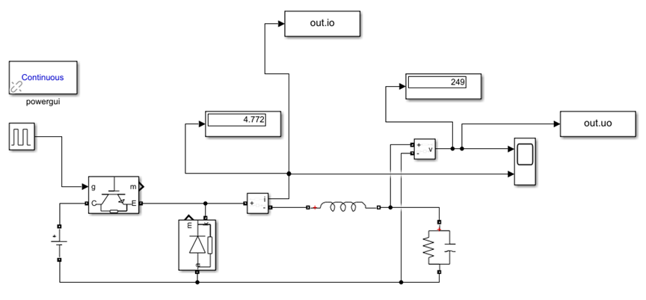
搭建仿真电路图

Slide 6


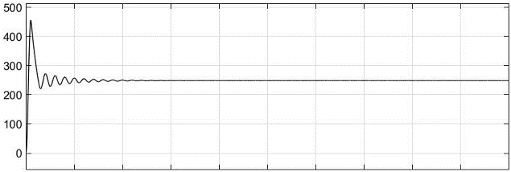
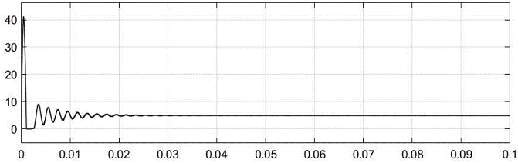
理论计算与仿真验证
纹波电压与纹波电流
理论值：
对比图
纹波电压
纹波电流

Slide 7
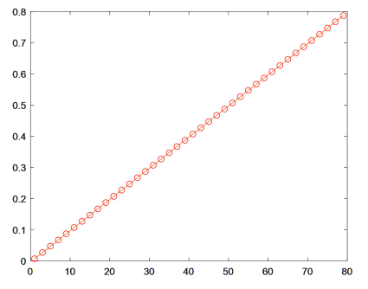

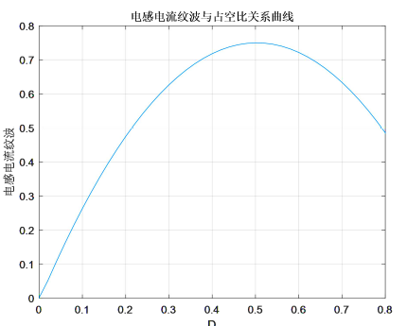

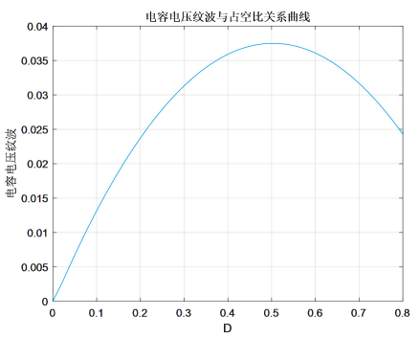

仿真验证
电压增益、纹波电流、纹波电压验证
01电压增益
电压增益K与D成正比，与仿真图符合
02纹波电流
T、Vin、L为定值，纹波电流与D为二次函数
曲线与仿真图相符
03纹波电压
T、Vin、C、L为定值，纹波电压与D为二次函数
曲线与仿真图相符

Slide 8
02
全桥逆变+全波整流电路仿真分析

Slide 9
题目内容及条件
题目内容
以全桥逆变+全波整流结构为例。
1. 给定输入电压Vin，输出电压Vo和主电路参数（T为变压器变比，fs为开关频率，L、C为输出滤波器
参数），仿真研究电路工作原理，分析工作时序；
2. 调节负载电阻RL，实现电流连续和断续，并仿真验证；
3. 调节占空比，分析占空比与电压增益（Vo/Vin）关系。
题目条件
仿真参数：Vin=300V, Vo=48V, T=5:1:1, RL=10Ω, fs=50kHz, L=500μH, C=50μF

Slide 10


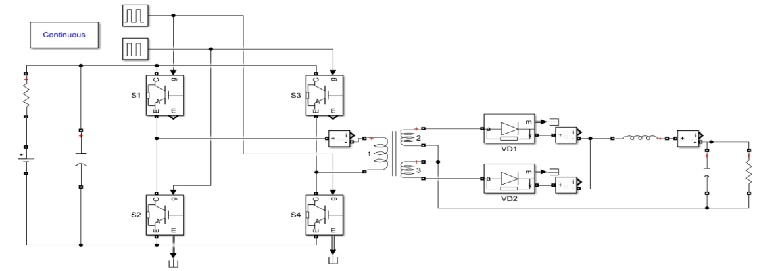
搭建仿真电路图
根据所给仿真参数，计算占空比

Slide 11
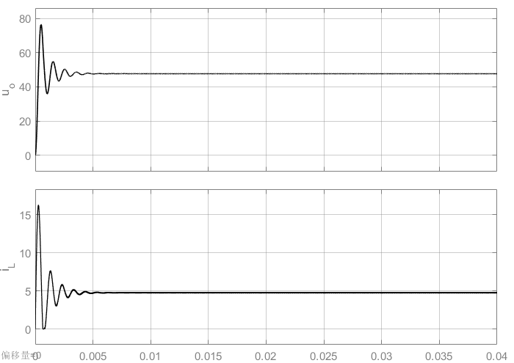
仿真结果及分析
负载电压
可以看出负载电压和电感电流都有一个暂态过程。
电感电流

Slide 12
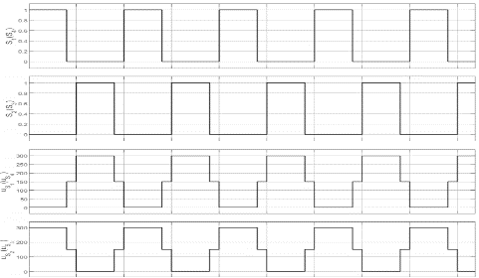


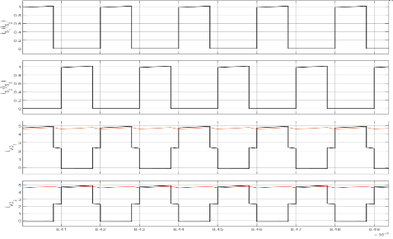
仿真结果及分析
1.分析工作时序
调整示波器显示范围，待负载电压和电感电流波形稳定后，测量逆变电路中开关导通波形和开关电压电流波形、整流电路中二极管电流波形
0~0.4T
开关S1、S4开通
全波整流电路的二极管VD1处于通态
电感L电流上升
此时关断的开关S2、S3承受
0.4T~0.5T
四个开关都关断
四个开关都承受
两个二极管都开通，各分担一半的电感电流，且逐渐下降
0.5T~0.9T
开关S2、S3开通
二极管VD4处于通态
电感L中的电流上升
S1、S4承受输入电压
0.9T~1.0T
四个开关都关断
四个开关都承受
两个二极管都开通，各分担一半的电感电流，且逐渐下降
开关导通波形、开关电压电流波形
整流电路中二极管电流波形

Slide 13



仿真结果及分析
2.调节负载电阻RL，实现电流连续和断续
当电感电流处于断续和连续临界状态时，有
由数学方法推导得

Slide 14
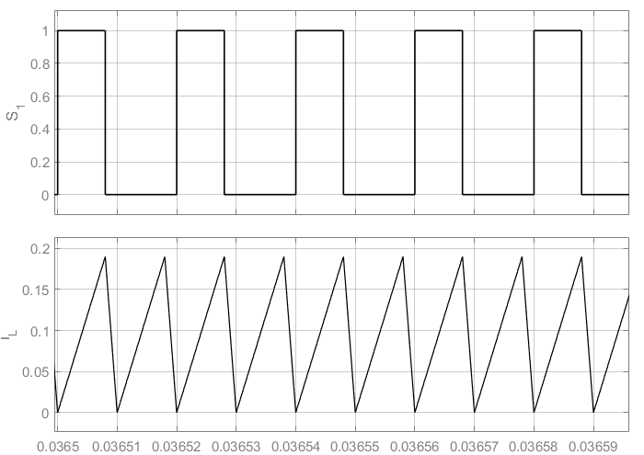
仿真结果及分析
2.调节负载电阻RL，实现电流连续和断续
由理论计算结果，调节负载电阻$R_{L}=$500Ω，观察电感电流
可以看到，此时电感电流最小值达到0，处于连续和断续的临界状态。

Slide 15
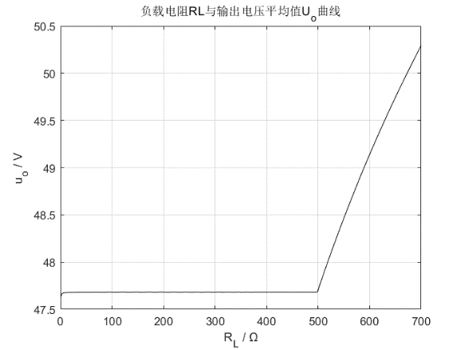
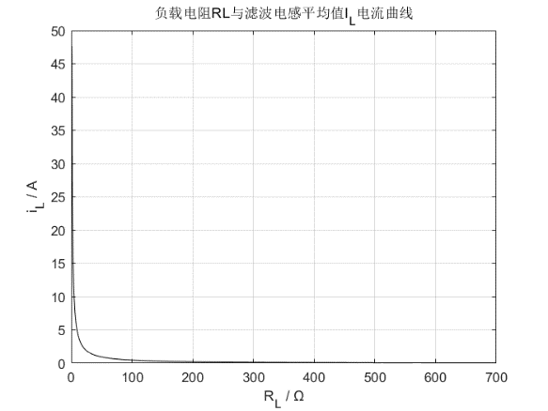
仿真结果及分析
2.调节负载电阻RL，实现电流连续和断续
接下来使用MATLAB调用Simulink模块文件，更改负载电压$R_{L}$，利用Simulink中to workspace模块，将电感电流和负载电压导入到MATLAB绘图。
负载电压
电感电流

Slide 16
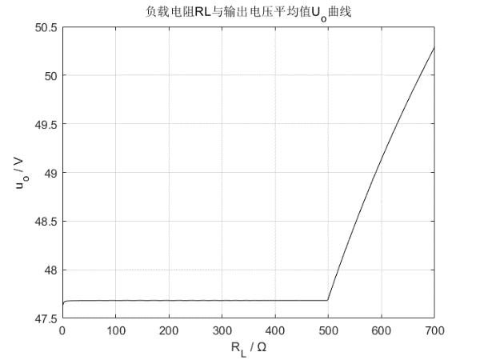

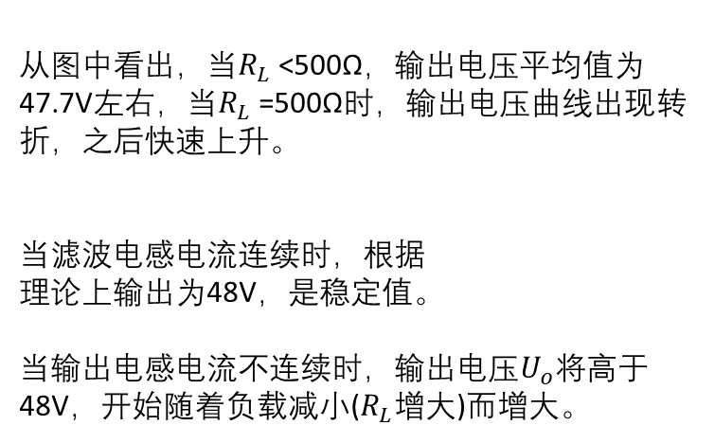
仿真结果及分析
2.调节负载电阻RL，实现电流连续和断续
从图中看出，当$R_{L}$<500Ω，输出电压平均值为47.7V左右，当$R_{L}$=500Ω时，输出电压曲线出现转折，之后快速上升。
当滤波电感电流连续时，根据
理论上输出为48V，是稳定值。
当输出电感电流不连续时，输出电压$U_{o}$将高于48V，开始随着负载减小($R_{L}$增大)而增大。

Slide 17
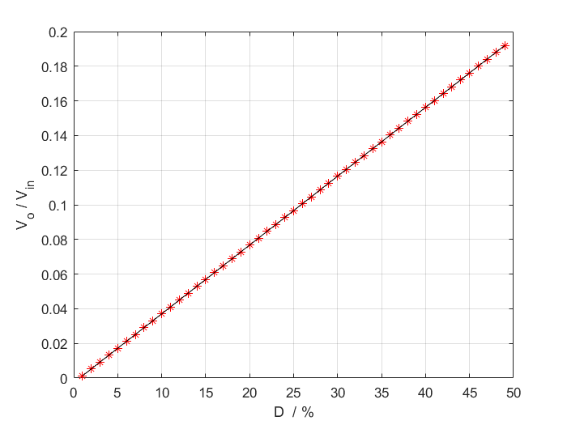
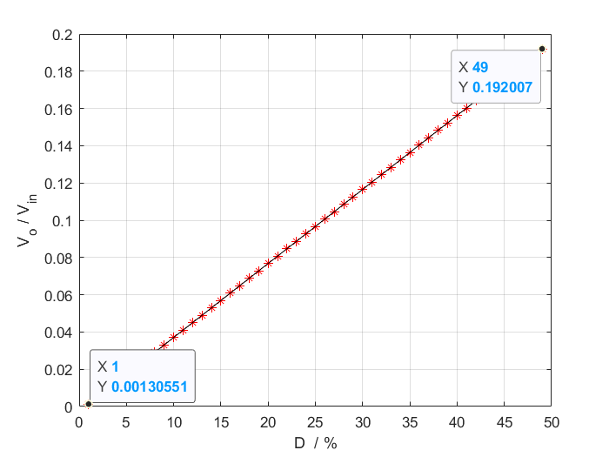
仿真结果及分析
3.分析占空比与电压增益的关系

Slide 18




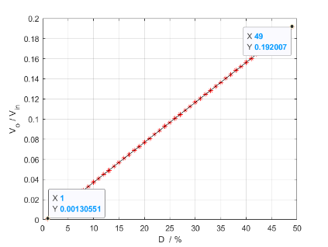
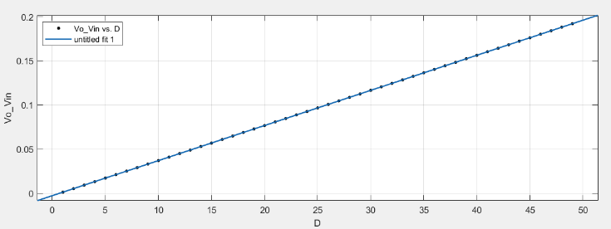


仿真结果及分析
3.分析占空比与电压增益的关系
占空比D增大，电压增益 大致成线性增长
改变占空比D，负载RL未改变，电感电流不断续
使用cftool拟合曲线，得到
占空比D的单位为%时 与仿真吻合

Slide 19
谢谢观看

